Slide 1
基于UE5的辅助弱视儿童康复游戏的设计与实现
答辩人：佘泳霏 导师：杨惠
学 号：2020053003 专业：数字媒体技术

Slide 2
目录 / CONTENTS
背景介绍
弱视游戏系统设计
弱视游戏系统实现
总结

Slide 3
背景介绍
定义、患病率、影响、治疗

Slide 4
弱视是一种在儿童中常见的疾病
弱视是一种神经发育障碍，也称为懒惰眼，常出现于儿童之中。
在视觉发育期，由于未矫正的屈光参差、未矫正的高度屈光不正、单眼斜视、形觉剥夺导致的单眼或双眼最佳矫正视力低于相应年龄的视力都称为弱视
全球患病率范围从0.51％到3.67％,综合估计值为1.75％
我国还缺乏全国范围的大型流行病学调查数据，根据最近的流行病学结果显示，预估我国弱视整体患病率为1%到2%。

Slide 5
弱视的影响
在做精细化任务时比较困难（拿不准东西、手工活困难）
阅读时专注力不够
影响立体视觉，从而降低一些运动能力
心理健康会产生影响

Slide 6

遮盖疗法
遮盖疗法是目前治疗弱视的主流方法，已经有近百年的应用历史。遮盖疗法经济简单，但会影响患儿外观，儿童依从性差。
遮盖疗法并不能改善全部的双眼视功能，比如融合视力、立体视力等，所以治疗效果很难维持，弱视也容易再次复发。
研究表明，对于4岁儿童，遮盖疗法治疗170小时可改善两行视力，对于6岁儿童则需要236小时，如果是7岁以上的儿童则会超过400小时的治疗时间，并且在治疗的第一年内多达25%的患者会复发。这也说明弱视治疗需趁早。

Slide 7
新型疗法
双眼训练是目前普遍认可的新型治疗手段，这种方式会向两只眼睛呈现不同的刺激，并由双眼自动整合两种刺激。
数字疗法指的是通过多媒体、应用软件、游戏来治疗疾病的疗法。
许多研究表明，双眼游戏治疗是有效的（见论文）

Slide 8
弱视游戏系统设计
游戏框架、三个视训练模块

Slide 9
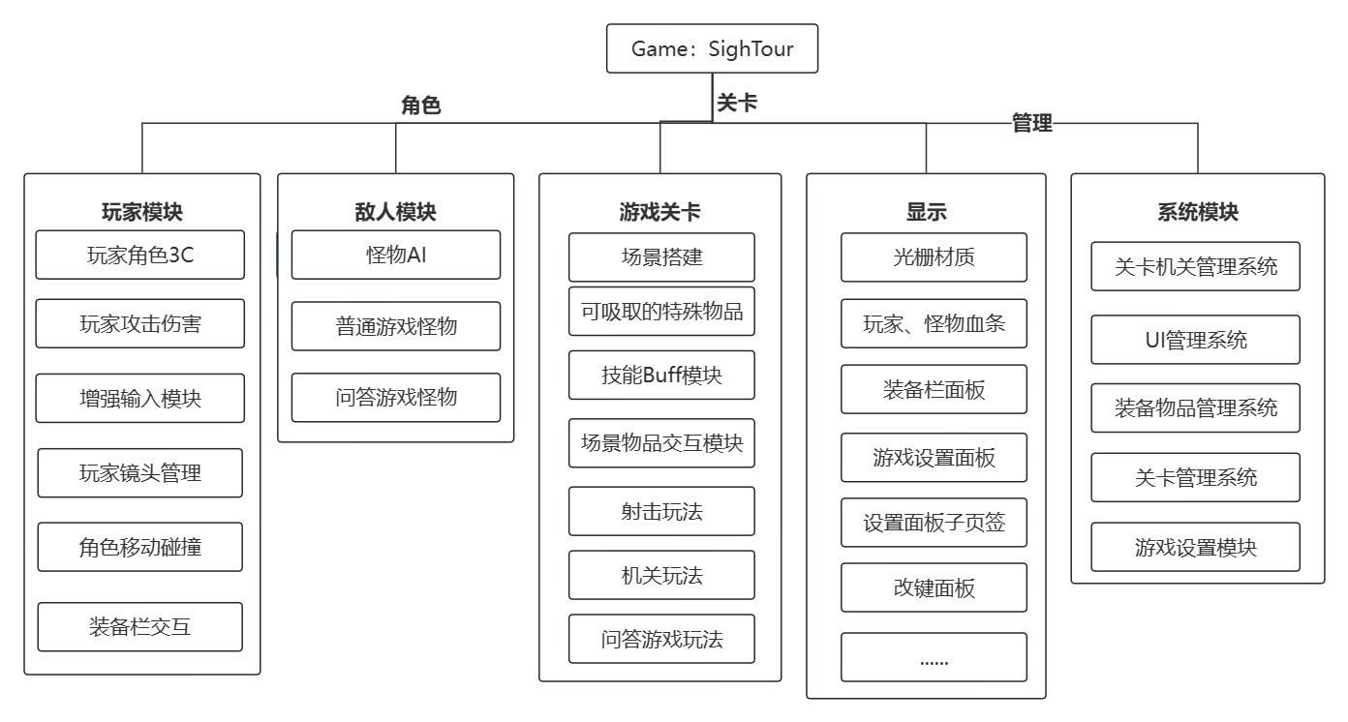
总体游戏框架
本游戏的主要目的是帮助弱视儿童辅助康复，不仅有目力训练的要求，同时还需要内容益智且引人入胜，这样儿童的依从性才会提高。下图是本游戏所涉及到的模块。

Slide 10
总体游戏框架
需要玩家将游玩重点放到游戏中的不同机关或场景上，故选用第一人称而不是第三人称作为游戏的主镜头。
为了创造吸引人且简单的游玩环境，本游戏采用的游戏类型是射击游戏，但并不是传统意义上的射击游戏，玩家手中的枪具有多种功效，比如吸入发射物体、操作机关
为了将弱视训练融入游戏，游戏中会增加一些传统商业游戏所没有的机制，比如带有光栅材质的物体可以刺激弱视眼

Slide 11
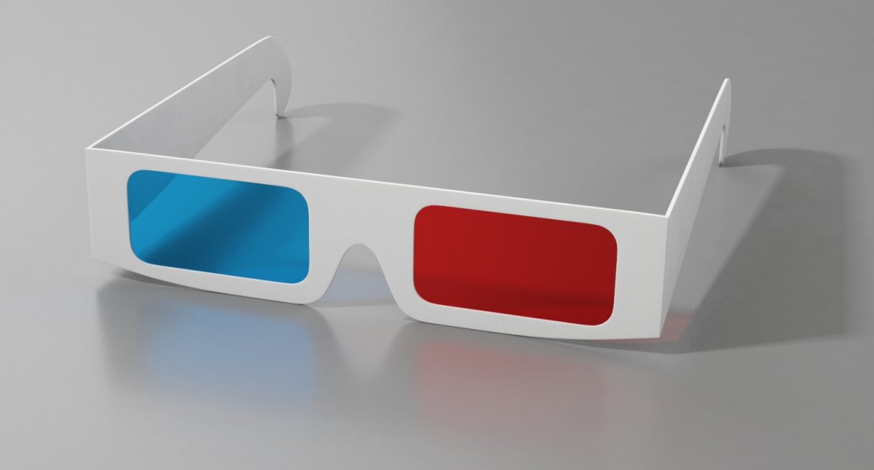
精细目力训练模块设计
红蓝眼镜是提供双眼分视效果的关键。戴上红蓝眼镜后，红色镜片只允许红色光线进入（R通道），过滤掉绿色和蓝色（G、B通道）；蓝色镜片只允许绿色和蓝色光线进入，过滤掉红色。
游戏中的需要精细观察的部分会只保留R通道，玩家必须将红色镜片置于弱视眼，以便让玩家只能用弱视眼去观察精细任务。
本模块包含的玩法有形状识别、小球内容识别和快速反应事件。

Slide 12
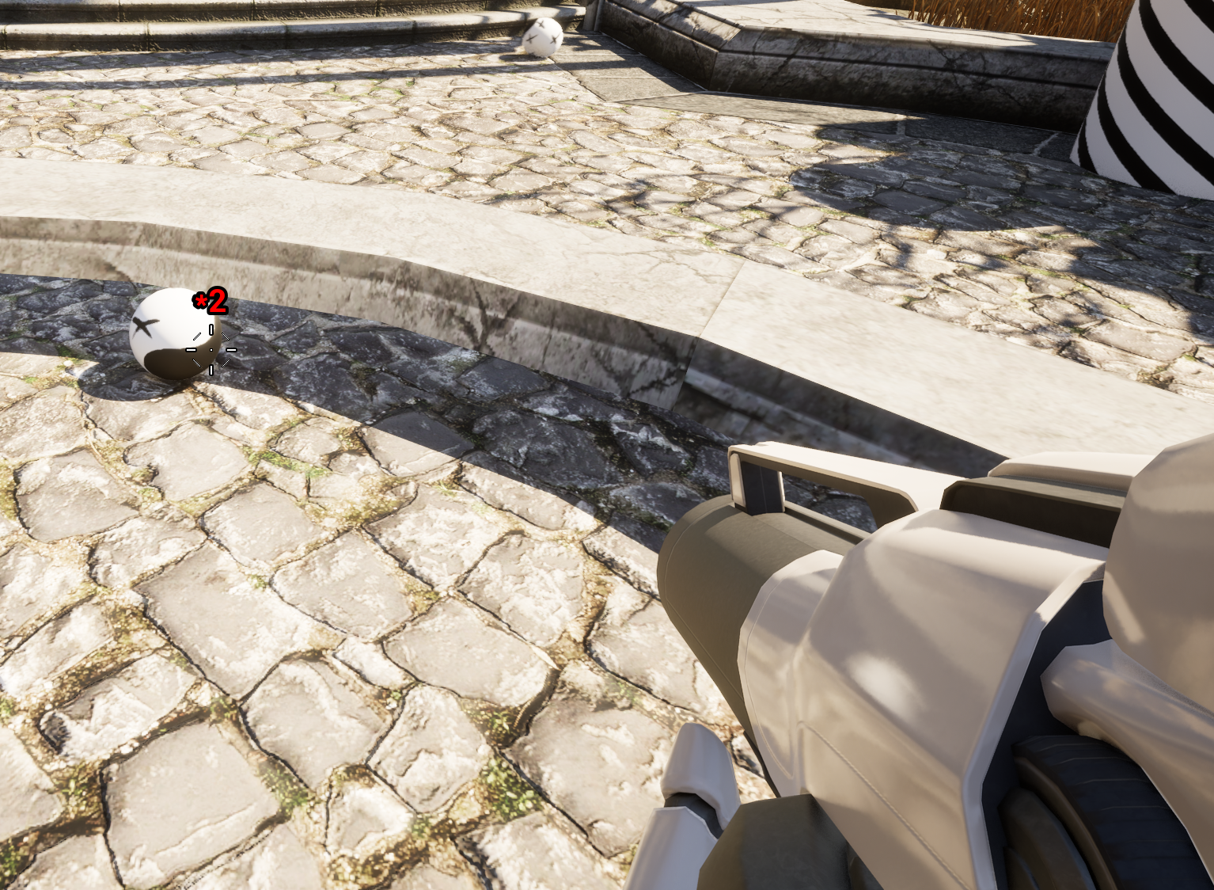
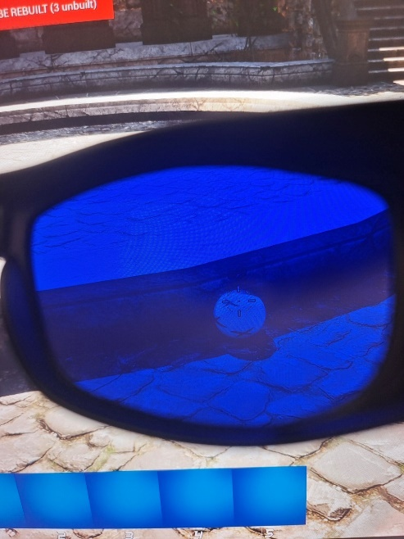
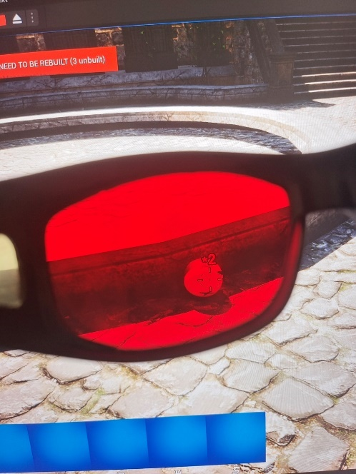
精细目力训练模块设计
本游戏将需要精细目力锻炼的物体只保留了红色通道，RGB值为(255,0,0)
如右图所示，小球悬浮显示的答案用的红色字体，当戴上红蓝眼镜之后，只有红色镜片能看清字体。
将弱视眼置于红色镜片，会强迫弱视眼去仔细识别小球文字。这样可实现既能同时用双眼训练，又能让弱视眼特殊训练的效果。

Slide 13
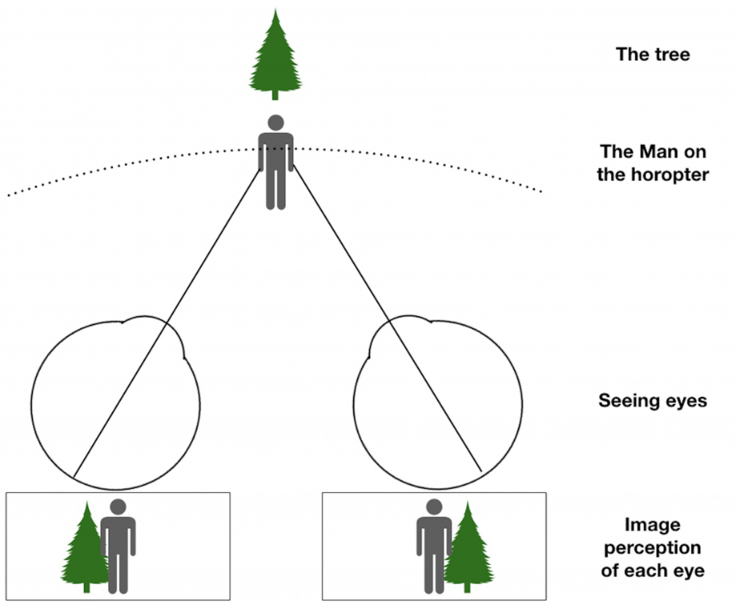
立体视训练模块设计
双眼视觉是指我们两只眼睛各自观察到的事物虽然会有重叠区域，但还是可以感知单一三维物象，两眼只会输出一个成像。
双眼视觉可分三个阶段，分别是同时视、融合功能和立体视觉。
研究表明，看互补色3D景象可以帮助弱视儿童改善双眼视觉（见论文）。
游戏创新性的实现了3D游戏的立体影片效果。

Slide 14
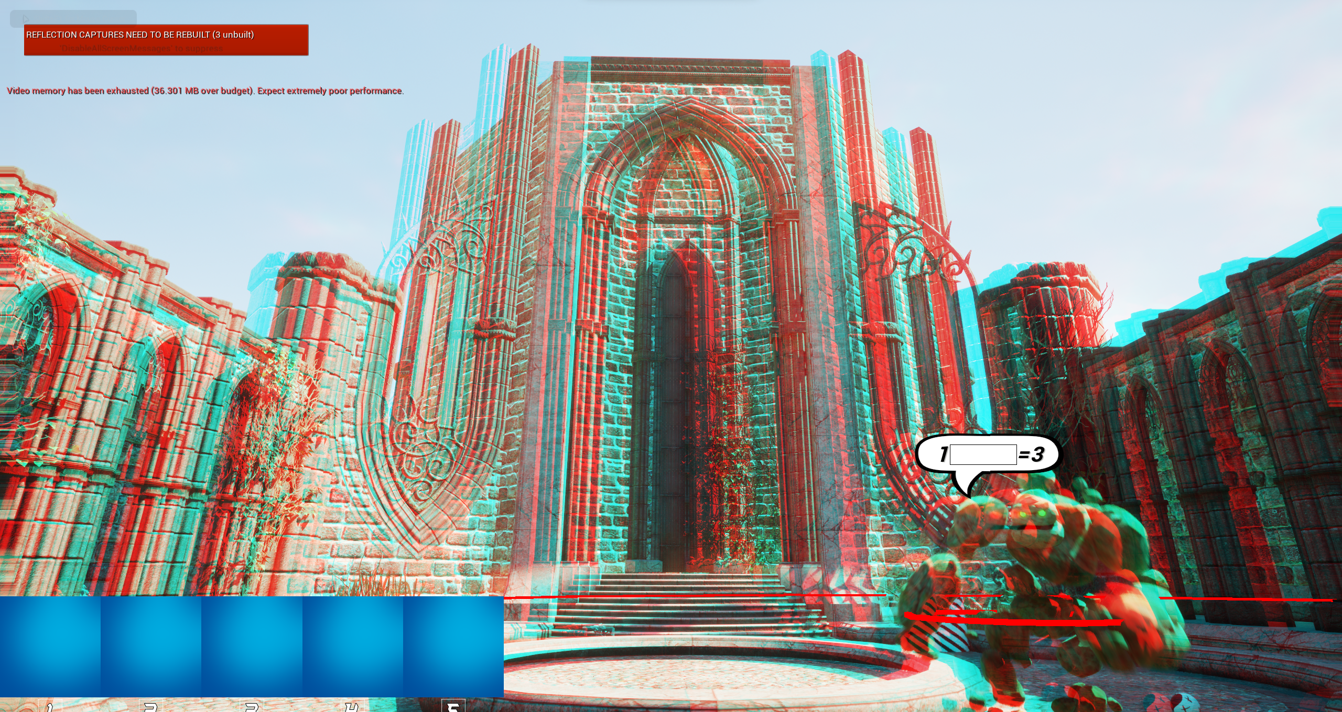
立体视训练模块设计
本游戏创新性的实现了3D游戏的立体影片效果，利用红青互补色的原理，编写独特的相机后处理材质，将游戏世界中每个物体的红色光通道向左偏移，将青色光（蓝色和绿色）通道向右偏移，通过精调参数，就可以戴上红蓝眼镜实现更加立体的效果。
由于不是每个弱视儿童都患有立体视觉障碍，故此功能放在设置菜单按需开启。

Slide 15

光栅视训练模块设计
早在1978年就有研究者提出了一种光栅弱视治疗装置。
将高对比度的黑白条纹光栅放在患者的弱视眼前旋转，同时让患者进行视觉集中的注意力任务，结果表示在96%的患者视力都有所改善，这种治疗方法称为CAM训练。
游戏加入了快速反应事件（QTE），这是一种根据短暂的画面指示输入指令的游戏方式，同时出现QTE时会附带不断旋转黑白光栅背景。

Slide 16
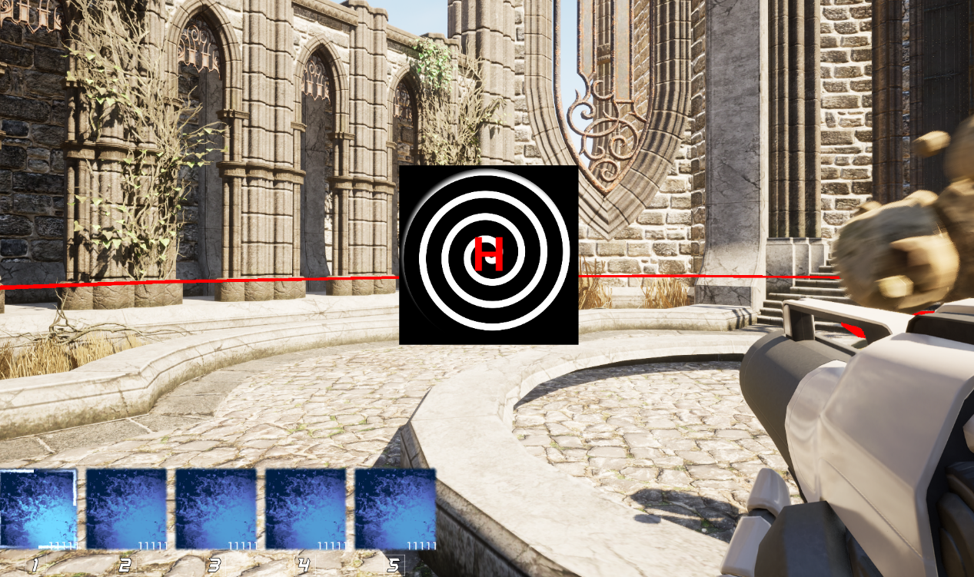
光栅视训练模块设计
游戏加入了快速反应事件（QTE），这是一种根据短暂的画面指示输入指令的游戏方式，结果会根据玩家输入指令对错而不同。
如右图是在QTE发生时的游玩画面，画面中央会出现不断旋转黑白光栅图片，图片中央带有需要按下的按键，并且按键的颜色是红色，只有红色镜片能看清，这样也达到了专门锻炼弱视眼的效果。

Slide 17
弱视游戏的实现
代码度量、角色功能、输入系统、武器系统、问答机制

Slide 18
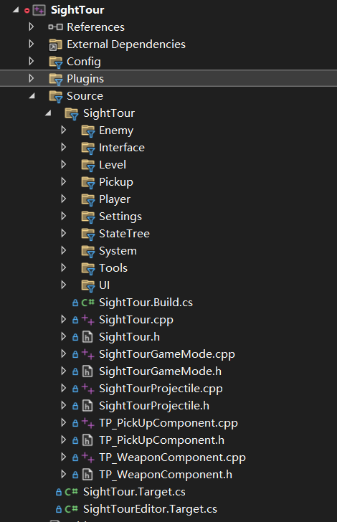
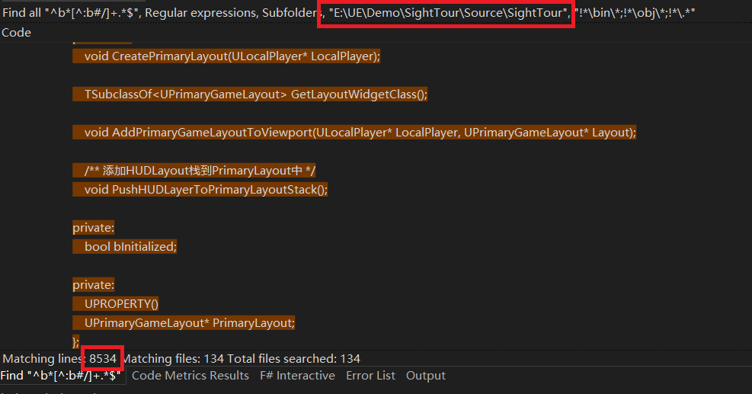
代码度量
使用正则表达式(^b*[^:b#/]+.*$)检测代码行数为8534行，结果限定了项目范围，排除了UE5代码和插件代码。

Slide 19
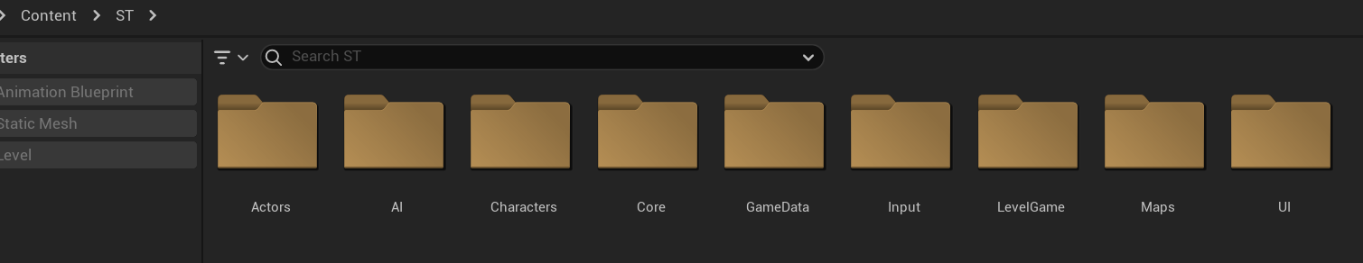
资产结构
本游戏的蓝图资产结构如图所示。

Slide 20
角色功能的实现
（1）按键输入响应逻辑。为了让玩家能够控制游戏角色，需要监听鼠标或键盘触发的按键，并为每一个按键实现具体的游戏事件。
（2）物理碰撞。为了不让角色穿过墙体、掉下地面，给游戏世界中每个对象都设置了碰撞通道。
（3）角色的外形。角色的外形包括角色骨骼和角色模型，本游戏采用第一人称，故人物模型只有手臂。
（4）角色动画。动画包括主角动画和敌人动画，制作骨骼动画是让游戏角色能动起来的关键。
（5）基本属性。角色具有当前生命值、最大生命值、移动速度、输赢状态、当前位置和旋转等属性。
（6）拾取能力。玩家操作的主角具有拾取道具的能力，游戏开始会有一把多功能枪放在地面供玩家拾取，拾取后会自动装备。多功能枪也具有远程拾取功能，可以按下右键将可拾取物装备到道具栏中。
（7）吸附和弹射物体能力。当玩家装备多功能枪时，可以按下鼠标右键吸附场景中的可吸附物体，然后会贴在枪口，按下左键可以弹射出去。
（8）瞄准功能。在屏幕中心会绘制十字准星，方便玩家瞄准物体。

Slide 21
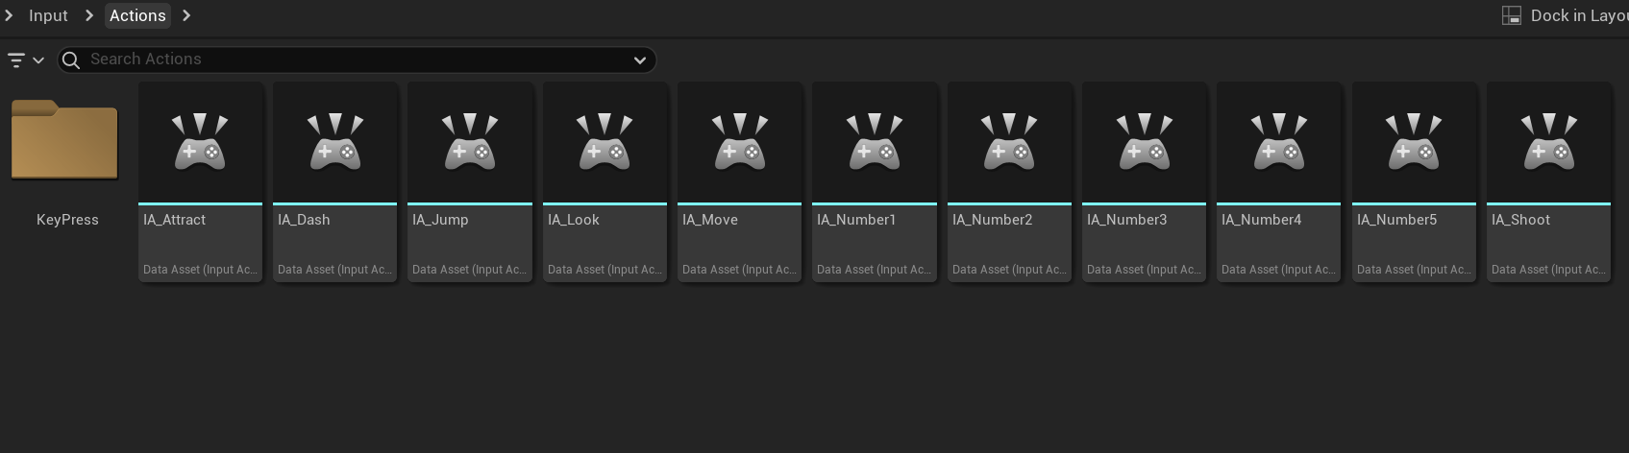
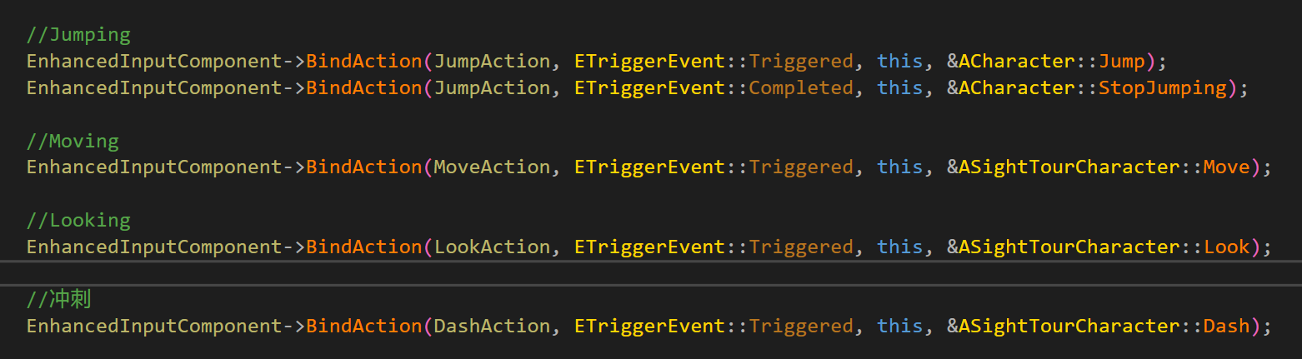
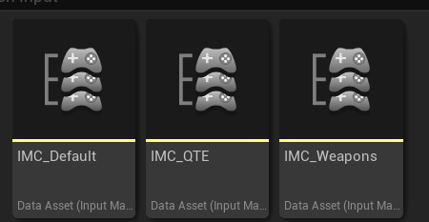
玩家输入系统
为了实现复杂的输入处理，并在运行时动态映射输入按键，选用UE5的增强输入插件作为游戏输入系统的基础。
本游戏定义了一系列IA，IA是游戏中可执行的操作，例如移动、跳跃、发射等。这些资产在C++中的对应模块绑定了响应的回调函数，即对应的功能逻辑。
IMC是将输入动作映射到具体输入设备的地方。本游戏创建了3个IMC，分别是基础行为IMC、武器行为IMC和快速响应事件IMC，在不同情况下会动态绑定。

Slide 22
多功能武器系统
本游戏为了适配弱视康复训练的游戏玩法，独创了特殊的多功能武器系统。
（1）瞄准功能：玩家拾取多功能枪时，游戏会在屏幕中央绘制一个十字准心，帮助玩家进行精准的瞄准和射击。
（2）吸附与弹射功能：该功能允许玩家利用多功能枪吸附游戏关卡中指定的可吸附物体（射线检测），并将其弹射出去，以解锁机关或解决谜题。
（3）回答问题功能：此功能允许玩家远程拾取特定的答案小球，并将其存入物品栏。玩家可以通过物品栏选择和发射这些答案小球来回答敌人的问题。

Slide 23
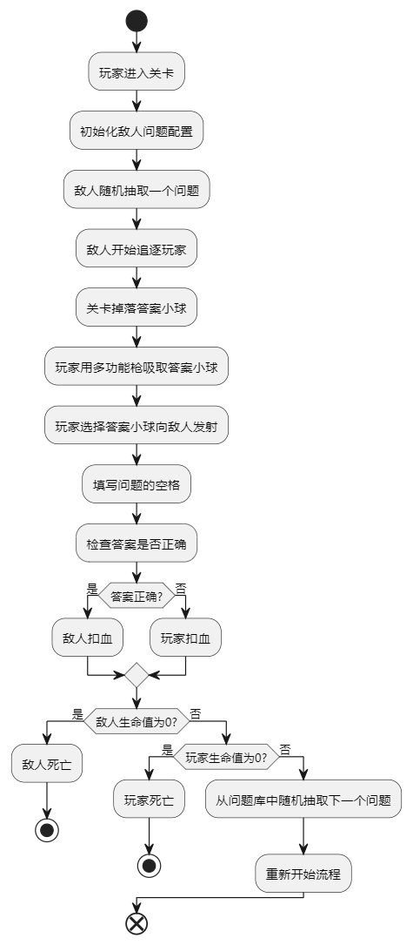
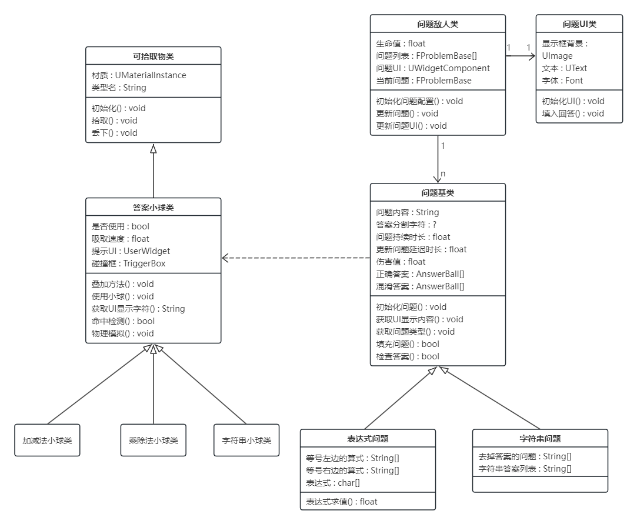
问答游戏机制

Slide 24
总结
结论与不足

Slide 25
总结
结论：设计与实现了一款辅助弱视儿童康复的3D益智游戏，在游戏中创新性的融入了精细目力训练、立体视训练、光栅视训练三大训练模块，并且能和红蓝眼镜配合使用取得良好的预期效果，这为弱视儿童提供了一种新型的辅助康复手段。
不足：一是由于条件限制，无法让弱视儿童参与进来进行对照实验；二是游戏机关较少，后续可以增加更多有趣的机关；三是本游戏仅限于PC端，可以考虑移植到手机平板上让治疗更便捷。

Slide 26
感谢各位聆听

